Slide 1


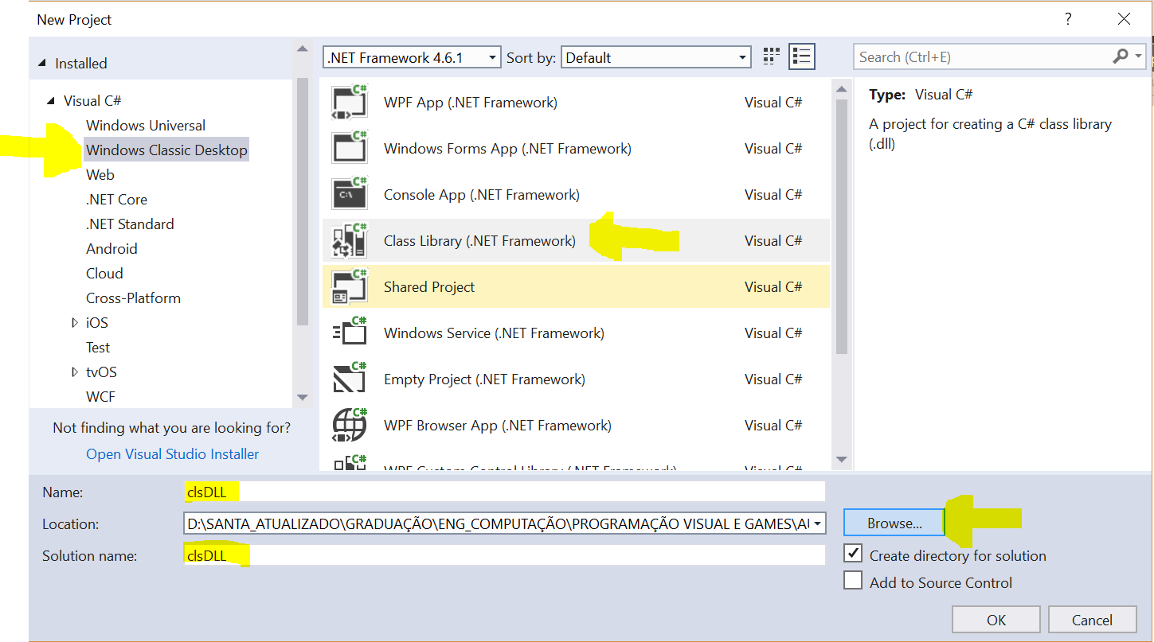
Universidade Santa Cecília
Faculdade de Engenharia de Computação
Disciplina: Programação Visual e Games
Precisamos criar mecanismos de verificação do CPF de futuros usuários. Assim sendo, iremos criar uma DLL para esse fim. Ao entrar no C# escolhe-se no menu a opção FILE e nela escolhe-se NEW e depois PROJECT
Profa. Dora

Slide 2
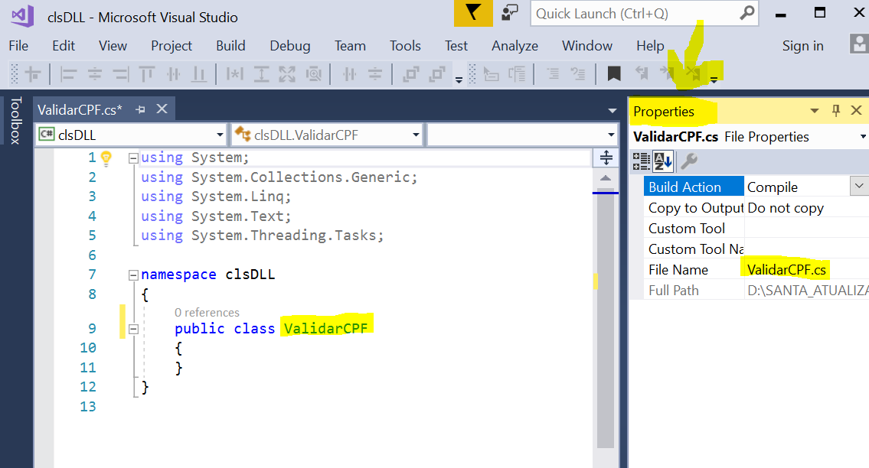
Universidade Santa Cecília
Faculdade de Engenharia de Computação
Disciplina: Programação Visual e Games
Agora a classe está criada.
Profa. Dora

Slide 3
Universidade Santa Cecília
Faculdade de Engenharia de Computação
Disciplina: Programação Visual e Games
Então o próximo passo é colocar o algoritmo da validação do CPF, então se faz necessário entender como a Receita Federal faz essa identificação e validação. Para tanto, devemos entender como é feito para cálculo do digito de controle do CPF
CPF 435.597.547-98
4 3 5 5 9 7 5 4 7 9 8
x x x x x x x x x
10 9 8 7 6 5 4 3 2
= = = = = = = = =
40 + 27 + 40 + 35 + 54 + 35 + 20 + 12 + 14 = 226
Resto = 226 % 11 -> 2
Digito1 = 11 – 2 = 9
4 3 5 5 9 7 5 4 7 9
x x x x x x x x x x
11 10 9 8 7 6 5 4 3 2
44 + 30 + 45 + 40 + 63 + 42 + 25 + 16 + 21 + 18 = 344
Resto = 344 % 11 -> 3
Digito2 = 11 – 3 = 8
Se Resto = 0 ou Resto = 1 então Digito = 0
Profa. Dora

Slide 4
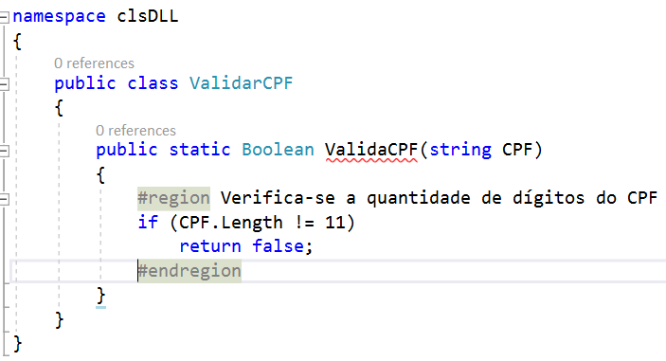
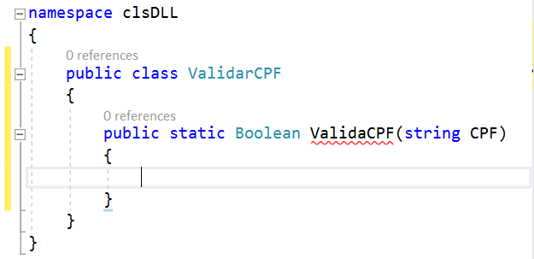
Universidade Santa Cecília
Faculdade de Engenharia de Computação
Disciplina: Programação Visual e Games
Conhecendo o processo de validação iremos criar a DLL para esse fim.
Assim sendo, iremos criar um procedimento que receberá o CPF e retornará um valor booleano (True ou False)
Iniciaremos os trabalhos verificando se o CPF fornecido realmente tem 11 dígitos para tanto:
Profa. Dora

Slide 5
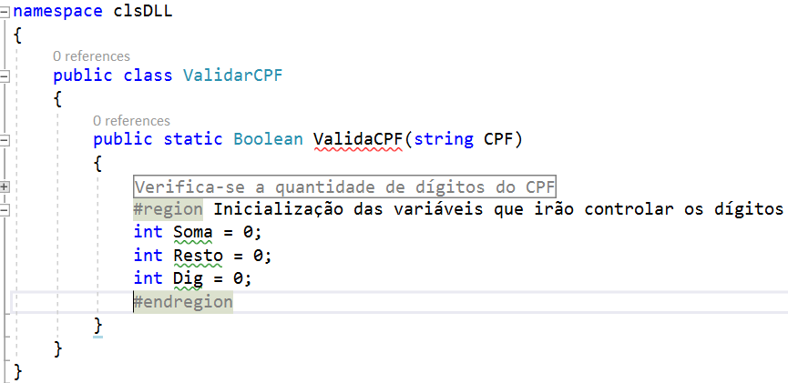
Universidade Santa Cecília
Faculdade de Engenharia de Computação
Disciplina: Programação Visual e Games
Criam-se as variáveis de trabalho para esse procedimento:
Profa. Dora

Slide 6
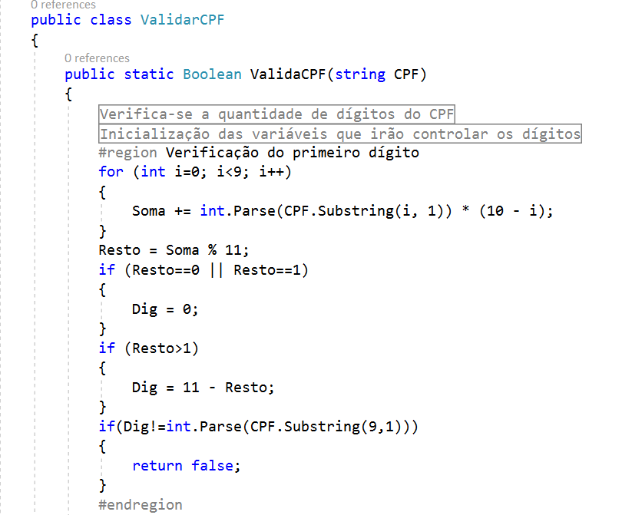
Universidade Santa Cecília
Faculdade de Engenharia de Computação
Disciplina: Programação Visual e Games
Rotina para fazer a verificação do
PRIMEIRO DÍGITO DO CPF
i | 0 | 1 | 2 | 3 | 4 | 5 | 6 | 7 | 8 |  | 9 | 10
CPF | 4 | 3 | 5 | 5 | 9 | 7 | 5 | 4 | 7 |  | 9 | 8
x | 10 | 9 | 8 | 7 | 6 | 5 | 4 | 3 | 2
Profa. Dora

Slide 7
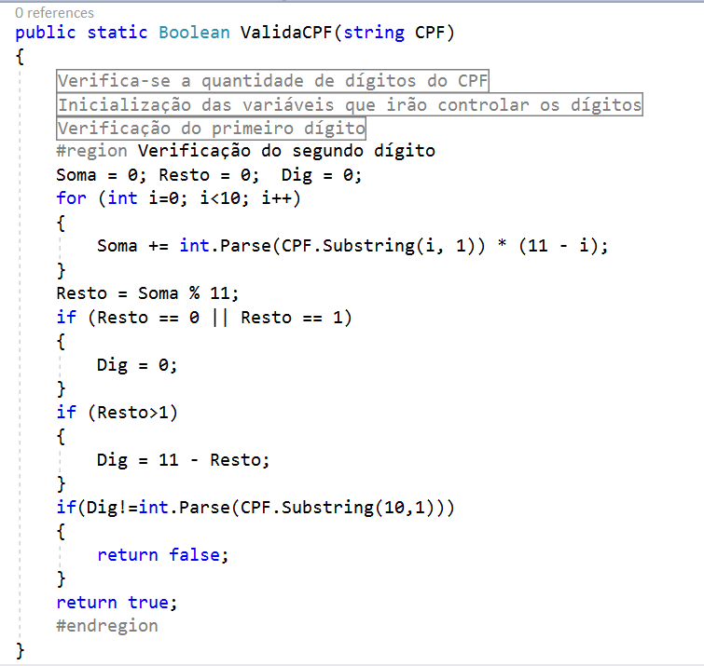
Universidade Santa Cecília
Faculdade de Engenharia de Computação
Disciplina: Programação Visual e Games
Rotina para fazer a verificação do
SEGUNDO DÍGITO DO CPF
i | 0 | 1 | 2 | 3 | 4 | 5 | 6 | 7 | 8 |  | 9 | 10
CPF | 4 | 3 | 5 | 5 | 9 | 7 | 5 | 4 | 7 |  | 9 | 8
x | 11 | 10 | 9 | 8 | 7 | 6 | 5 | 4 | 3 |  | 2
Profa. Dora

Slide 8
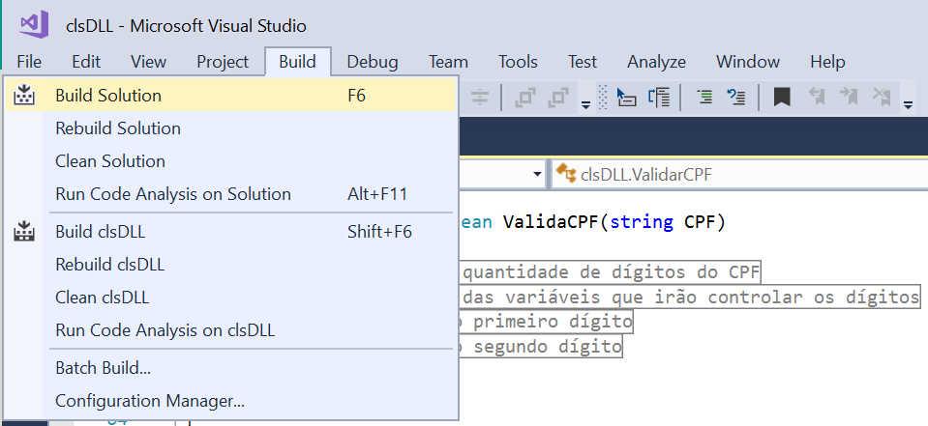
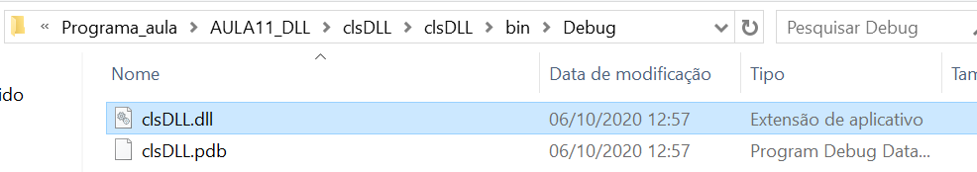
Universidade Santa Cecília
Faculdade de Engenharia de Computação
Disciplina: Programação Visual e Games
Ao concluir o procedimento a DLL deve ser compilada, para tanto:
Depois de compilada a classe verifique no caminho
...\clsDLL\clsDLL\bin\Debug se foi gerado os arquivos:
Profa. Dora

Slide 9
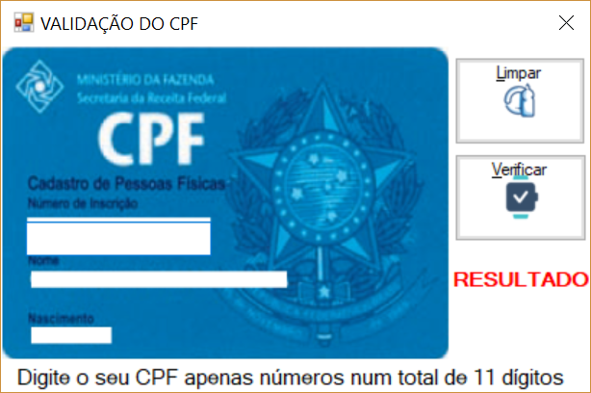
Universidade Santa Cecília
Faculdade de Engenharia de Computação
Disciplina: Programação Visual e Games
Para utilizar a DLL criada, iremos construir um novo projeto.
Assim sendo, crie a seguinte camada de apresentação:
Profa. Dora

Slide 10
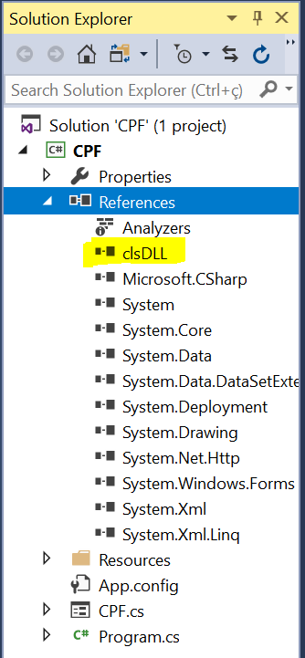
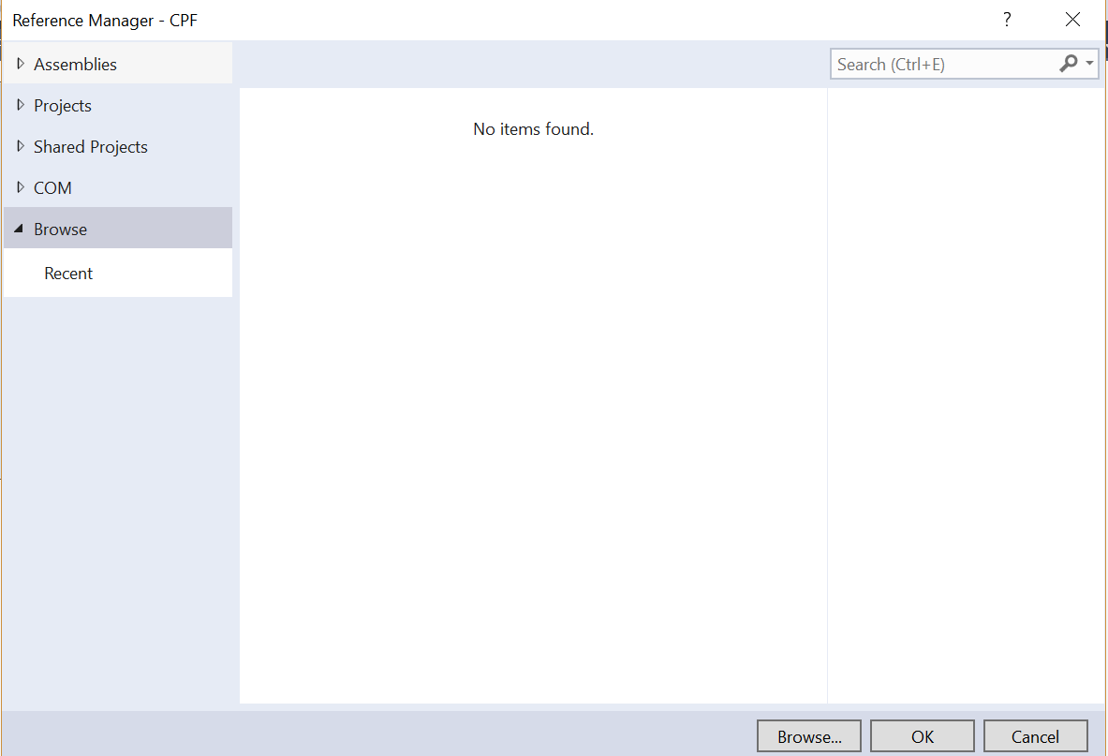
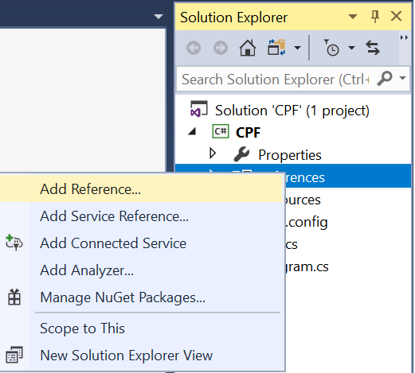
Universidade Santa Cecília
Faculdade de Engenharia de Computação
Disciplina: Programação Visual e Games
Antes de iniciar a camada de negócio, se faz necessário, referenciar a DLL nesse projeto, para tanto:
Na aba SOLUTION, sobre a opção REFERENCES, clique com o botão direito do mouse, clique em Add Reference, então:
Selecione no menu lateral a opção BROWSER e clique no botão BROWSER para navegar no computador e registrar o caminho onde está sua DLL e clique em OK.
É aconselhável deixar junto com o EXE desse projeto.
Profa. Dora

Slide 11
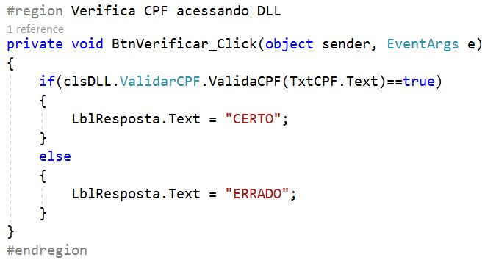
Universidade Santa Cecília
Faculdade de Engenharia de Computação
Disciplina: Programação Visual e Games
Rotina do botão Verificar
Profa. Dora

Slide 12
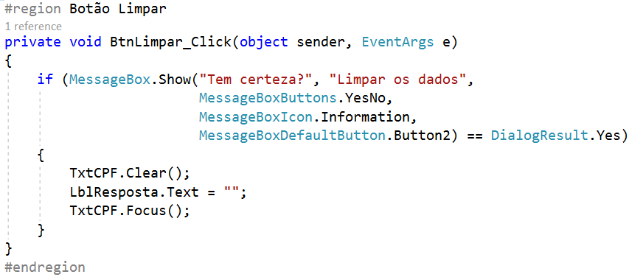
Universidade Santa Cecília
Faculdade de Engenharia de Computação
Disciplina: Programação Visual e Games
Rotina do botão Limpar
Profa. Dora

Slide 13
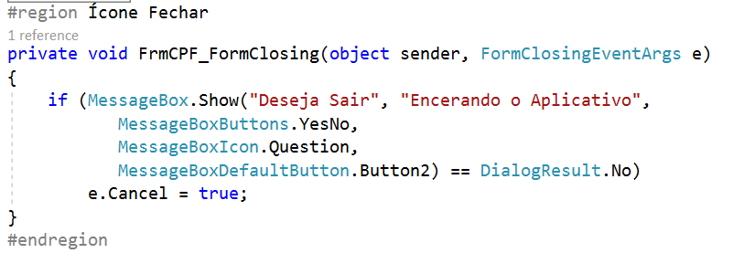
Universidade Santa Cecília
Faculdade de Engenharia de Computação
Disciplina: Programação Visual e Games
Rotina do ícone Fechar
Profa. Dora

Slide 14
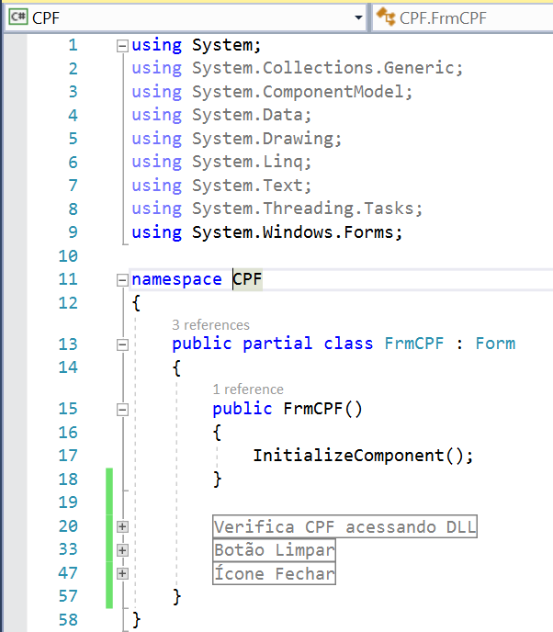
Universidade Santa Cecília
Faculdade de Engenharia de Computação
Disciplina: Programação Visual e Games
Projeto finalizado....
Camada de negócio
Camada de apresentação
Profa. Dora

Slide 15
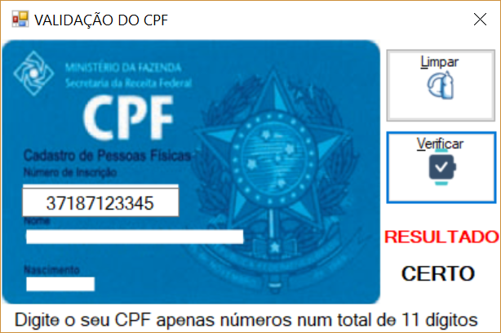
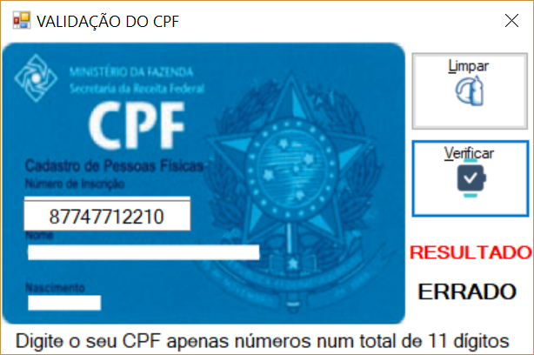

Universidade Santa Cecília
Faculdade de Engenharia de Computação
Disciplina: Programação Visual e Games
Testando o sistema, temos:
CPF VÁLIDO
ERRO NO CPF PELO
DÍGITO DE CONTROLE.
ERRO NO CPF PELA
QUANTIDADE DE DÍGITOS.
Profa. Dora

